Slide 1
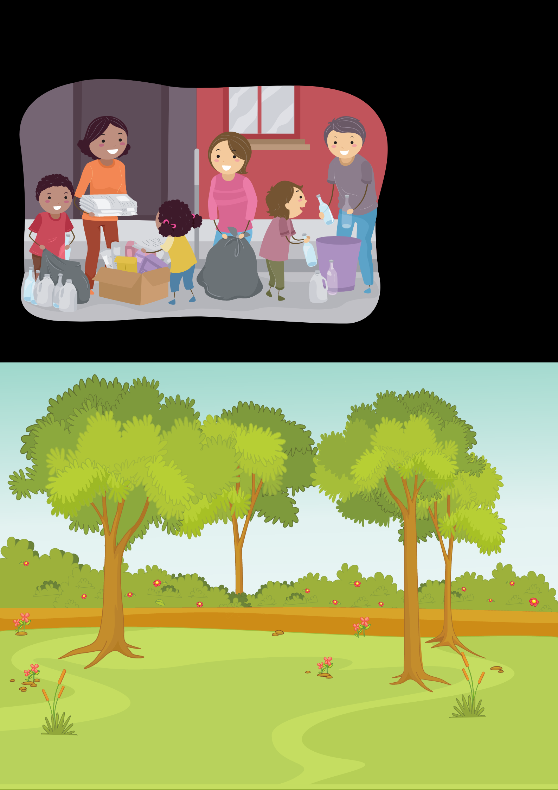


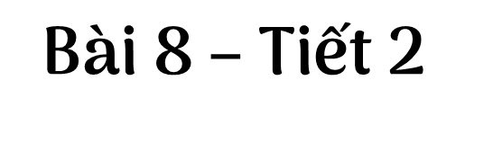
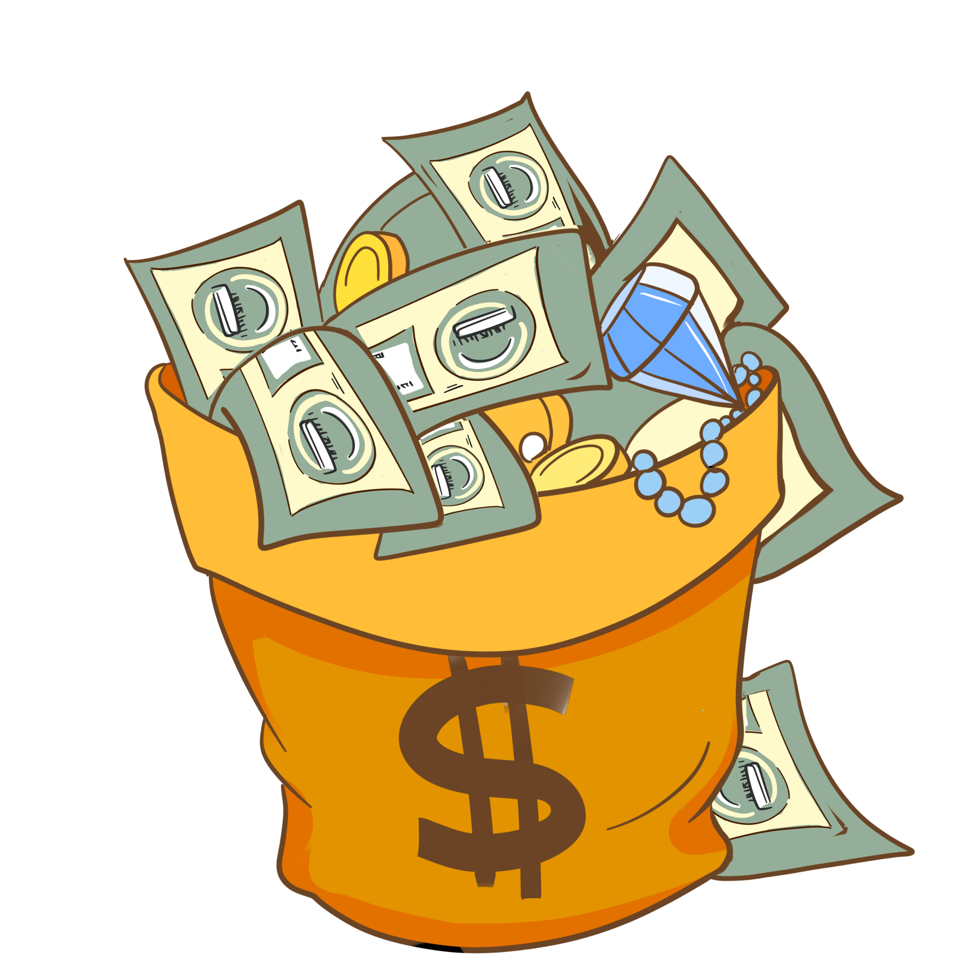


Thứ … ngày … tháng … năm …

Slide 2



Slide 3

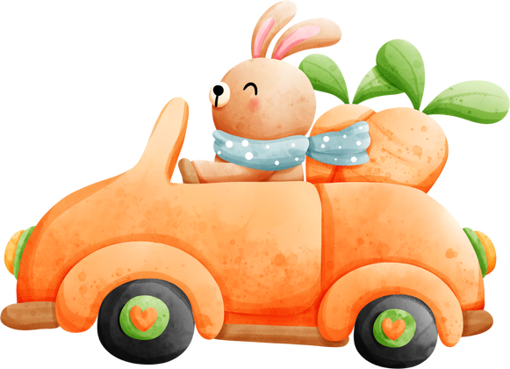
HÀNH TRÌNH TÌM BẠN CỦA THỎ CON
HÀNH TRÌNH TÌM BẠN CỦA THỎ CON
Luật chơi:
- Hãy giúp bạn thỏ con gặp gỡ thêm nhiều người bạn mới bằng việc trả lời câu hỏi sau nhé.

Slide 4

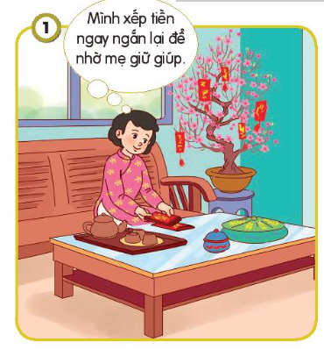

Cho biết cách bảo quản và tiết kiếm tiền trong hình
Nhờ người lớn giữ giùm

Slide 5
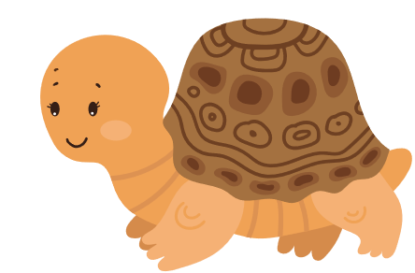
Xin chào, tớ là thỏ con, chúng mình làm bạn nhé!
Xin chào, tớ là Rùa Nâu. Rất vui được làm quen với bạn!

Slide 6
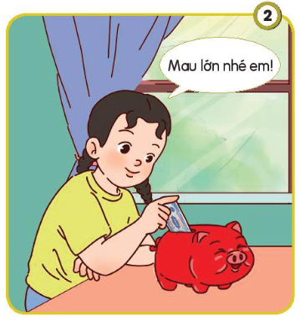
Cho biết cách bảo quản và tiết kiếm tiền trong hình
Nuôi heo đất

Slide 7

Xin chào, tớ là thỏ con, chúng mình làm bạn nhé!
Xin chào, tớ là Nhím. Rất vui được làm quen với bạn!

Slide 8
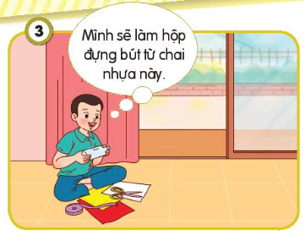
Cho biết cách bảo quản và tiết kiếm tiền trong hình
Tận dụng chai nhựa để làm đồ dùng học tập

Slide 9

Xin chào, tớ là thỏ con, chúng mình làm bạn nhé!
Xin chào, tớ là Voi xanh. Rất vui được làm quen với bạn!

Slide 10
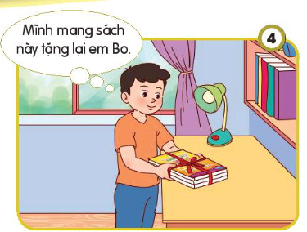
Cho biết cách bảo quản và tiết kiếm tiền trong hình
Tặng sách cũ cho các em nhỏ

Slide 11
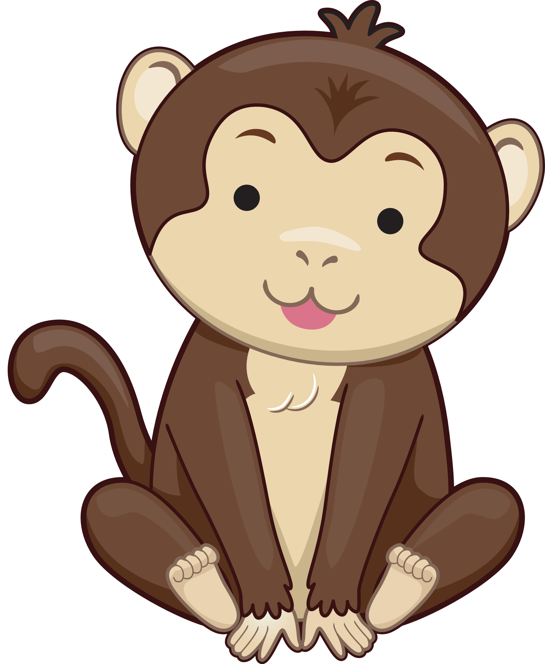
Xin chào, tớ là thỏ con, chúng mình làm bạn nhé!
Xin chào, tớ là Khỉ con. Rất vui được làm quen với bạn!

Slide 12

HÀNH TRÌNH KẾT THÚC
Cảm ơn các bạn nhỏ đã đồng hành cùng tớ nhé!

Slide 13


Slide 14
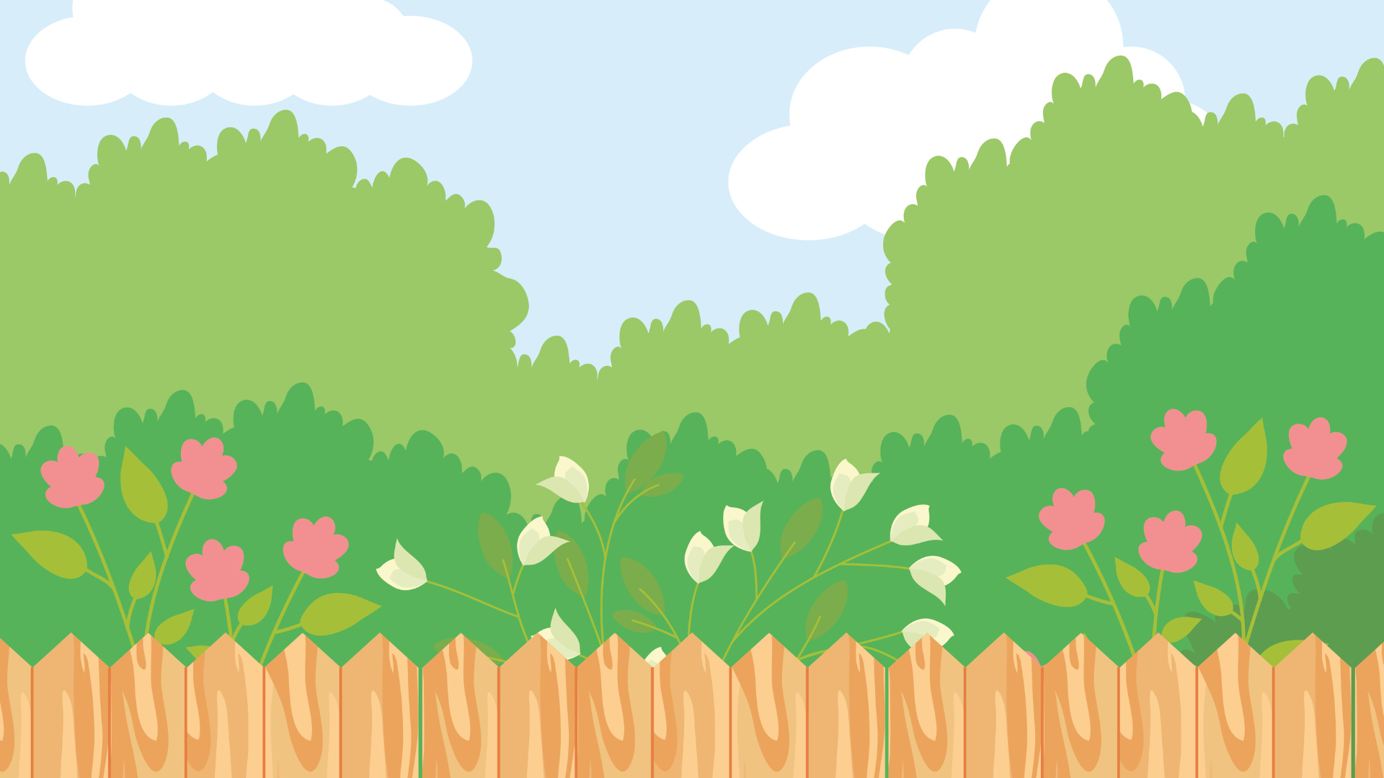


Hoạt động 1: Khám phá vì sao phải quý trọng đồng tiền

Slide 15

Đọc câu chuyện và trả lời câu hỏi
Hũ bạc của người cha
Ngày xưa, có một người nông dân rất siêng năng. Về già, ông để dành được một hũ bạc. Tuy vậy, ông rất buồn vì người con trai của ông rất lười biếng. Một hôm, ông bảo con: “Cha muốn trước khi nhắm mắt thấy con kiếm nổi bát cơm. Con hãy đi làm và mang tiền về đây”.
Bà mẹ sợ con vất vả, liền dúi cho một ít tiền. Người con cầm tiền đi chơi mấy hôm, khi chỉ còn vài đồng mới trở về đưa cho cha. Người cha vứt nắm tiền xuống ao. Thấy con vẫn thản nhiên, ông nghiêm giọng: “Đây không phải tiền con làm ra”
Người con lại ra đi. Bà mẹ chỉ dám cho ít tiền ăn đi đường. Ăn hết tiền, anh ta đành tìm vào một làng xin xay thóc thuê. Xay một thúng thóc được trả công hai bát gạo, anh chỉ dám ăn một bát. Suốt ba tháng dành được chín mươi bát gạo, anh bán lấy tiền.
Hôm đó, ông lão đang ngồi sưởi lửa thì con đem tiền về. Ông liền ném mấy đồng vào bếp lửa. Bất chấp lửa nóng, người con vội đưa tay vào bếp lấy tiền ra. Ông lão cười chảy nước mắt: “Bây giờ cha tin tiền đó chính tay con làm ra. Có làm lụng vất vả, người ta mới biết quý trọng đồng tiền.”
(Theo Truyện cổ tích Chăm, Tiếng Việt 3, tập 1, NXB Giáo dục Việt Nam, 2020)

Slide 16

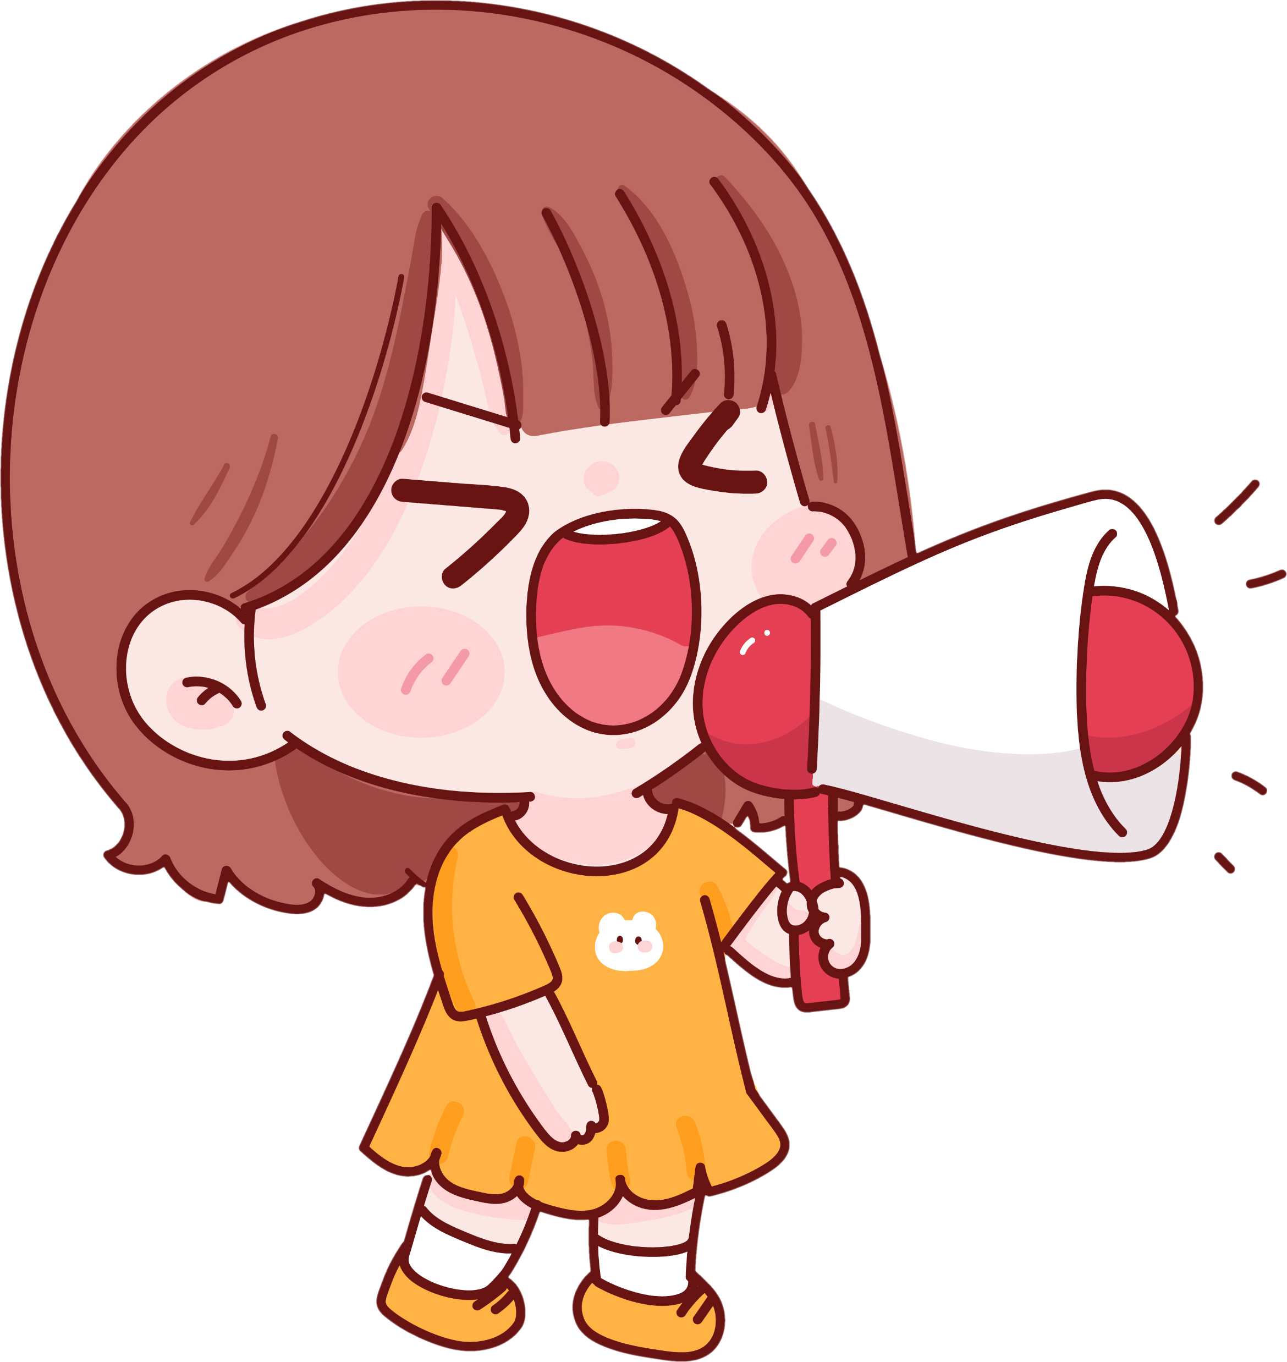
Vì sao lần thứ nhất người con lại thản nhiên khi thấy người cha ném tiền xuống ao?
Trả lời câu hỏi
Lần thứ nhất, người con lại thản nhiên khi thấy người cha ném tiền xuống ao là bởi vì đó không phải là tiền do anh ta làm ra nên anh không biết quý trọng đồng tiền.

Slide 17
Lần thứ hai, khi thấy người cha ném tiền vào lửa người con đã làm gì? Vì sao?
Trả lời câu hỏi
Lần thứ hai, khi thấy người cha ném tiền vào lửa, người con đã bất chấp lửa nóng vội đưa tay vào bếp lấy tiền ra. Anh làm thế bởi vì đó là những đồng tiền do anh vất vả làm ra, nên anh tiếc quý trọng.

Slide 18
Theo em vì sao chúng ta phải quý trọng đồng tiền?
Trả lời câu hỏi
Chúng ta phải quý trọng đồng tiền bởi vì tiền do công sức và trí tuệ của con người tạo ra.

Slide 19


Slide 20
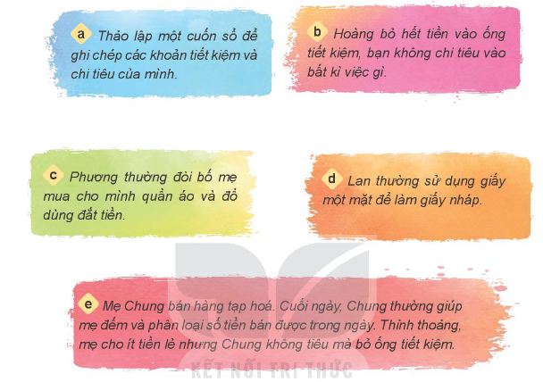
2. Bày tỏ ý kiến

Slide 21
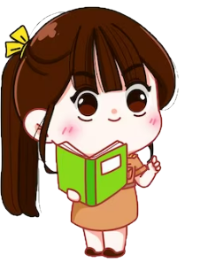
Em tán thành việc làm của bạn nào? Không tán thành việc làm của bạn nào? Vì sao?

Slide 22

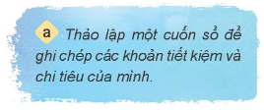
Việc làm này sẽ giúp Thảo có thể quản lý được chi tiêu, tiết kiệm được tiền.

Slide 23

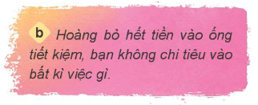
Việc làm này có thể sẽ giúp Hoàng tiết kiệm được tiền nhưng khi bạn ấy cần chi tiêu 1 việc gì đó cần thiết thì lại không có khoản nào.

Slide 24
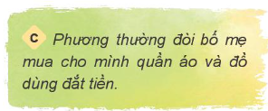
Việc làm này của Phương là lãng phí, chưa biết quý trọng đồng tiền. Quần áo có thể sử dụng những loại phù hợp với bản thân mà không cần quá đắt đỏ.

Slide 25
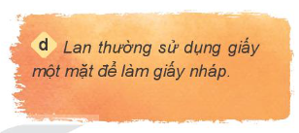
Việc làm của Lan thể hiện sự tiết kiệm. Giấy một mặt vẫn còn có thể sử dụng để làm nháp.

Slide 26
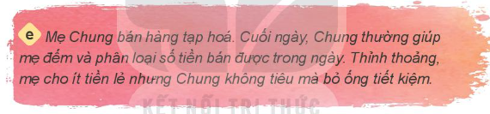
Việc làm của Chung thể hiện sự tiết kiệm, biết quý trọng đồng tiền. Những đồng tiền lẻ của mẹ cho tích góp lại thì Chung sẽ có một khoản để mua thứ mình muốn.

Slide 27


Slide 28


Khi được bố mẹ cho tiền mua đồ dùng, còn thừa tiền bạn sẽ làm gì? Vì sao ?

Slide 29


DẶN DÒ
GV ĐIỀN VÀO ĐÂY
GV ĐIỀN VÀO ĐÂY
GV ĐIỀN VÀO ĐÂY
GV ĐIỀN VÀO ĐÂY

Slide 30


Slide 31
LỜI CẢM ƠN
Chân thành cảm ơn quý thầy cô đã sử dụng tài liệu. Mong quý thầy cô sử dụng tài liệu nội bộ và không chia sẻ đi các trang mạng xã hội nhé!
Mong rằng tài liệu này sẽ giúp quý thầy cô gặt hái được nhiều thành công trong sự nghiệp trồng người.
Lớp 5 tới em có tiếp tục soạn Kết nối tri thức và Cánh diều. Rất mong được đồng hành cùng quý thầy cô tới hết lớp 5.
Trong quá trình soạn bài có lỗi nào mong quý thầy cô phản hồi lại Zalo hoặc FB giúp em.
Zalo duy nhất của em: 0972.115.126 (Hương Thảo). Các nick khác ngoài nick này đều là giả mạo.
Facebook: https://www.facebook.com/huongthaoGADT

